Slide 1
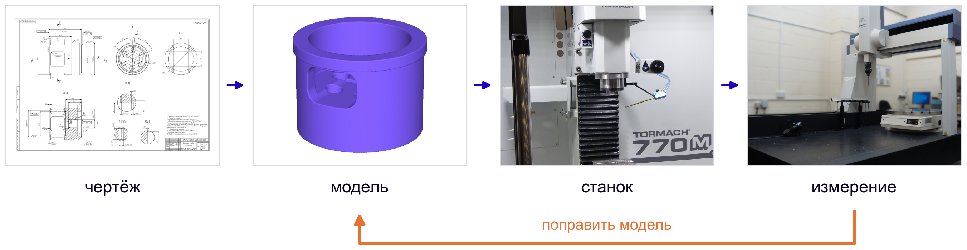
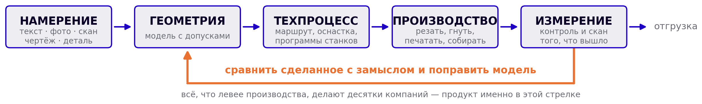
Куда мы идём: автономный завод
Сегодня в каждом звене человек. Цель — оставить его только в первом.
станок: Stilfehler, CC BY-SA 4.0 · измерительная машина: AB Technology (Newark) Ltd., CC BY-SA 4.0 — Wikimedia Commons
Notes:
Цепочка на слайде известна всем, кто работал с железом: чертёж, модель, станок, измерение. Сегодня в каждом звене сидит человек: конструктор переводит чертёж в модель, технолог пишет программу для станка, контролёр измеряет и решает, что делать с расхождением.
Цель — оставить человека только в первом звене. Он говорит, что нужно, в любой удобной форме: текстом, фотографией, сканом, чертежом, физической деталью. Всё остальное система делает сама и — ключевое — сама исправляет свои ошибки.
Оранжевая стрелка и есть продукт. Всё, что левее станка, сегодня делают десятки компаний. А сравнить то, что вышло, с тем, что задумано, и поправить модель — не умеет никто. Это не расстояние между двумя формами, это сравнение признаков: эта бобышка меньше, это скругление не то, у этой резьбы не тот шаг.
Дальше три слайда — три проекта, каждый закрывает своё звено.

Slide 2
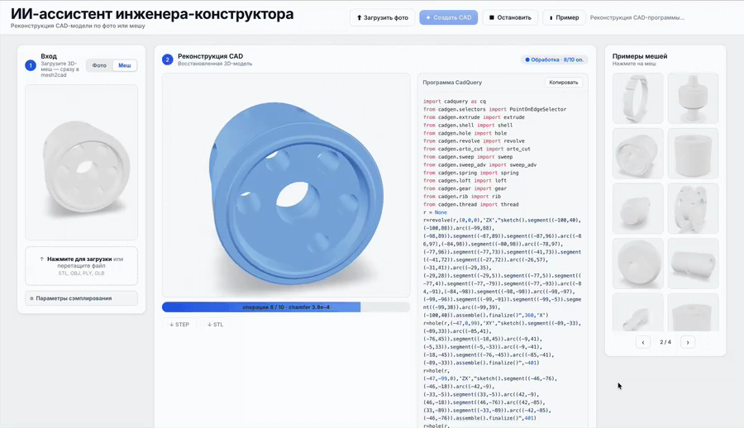
mesh2cad: СAD реконструкция для сканов
На входе скан, на выходе дерево построения (код python)
CADENA: Stepwise CAD Reverse Engineering — Kabisov. ·
Notes:
Первое звено. На входе физическая деталь — вот она на фотографии, клетка седла клапана. Её сканируют, и дальше задача: получить не просто поверхность, а параметрическую CAD-модель, которую можно редактировать.
Разница принципиальная. Скан даёт форму. Инженеру нужна история построения: эскиз, вытягивание, скругление, отверстия — с параметрами, которые можно менять. Меш этого не даёт: поменять в нём диаметр отверстия нельзя, можно только двигать вершины.
На видео — работа системы: слева загружается скан, справа она пишет программу CadQuery и итеративно её правит, сравнивая текущую реконструкцию с целевой формой. Именно итеративность здесь ключевая: с одного прохода мелкие детали не берутся.
Это самый зрелый из трёх проектов, по нему есть публикация.

Slide 3
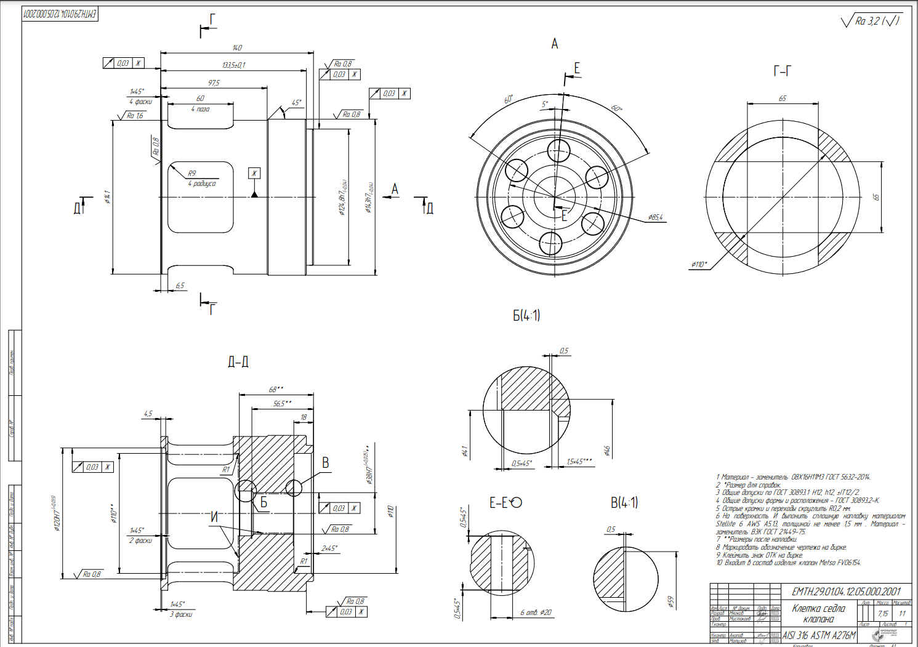
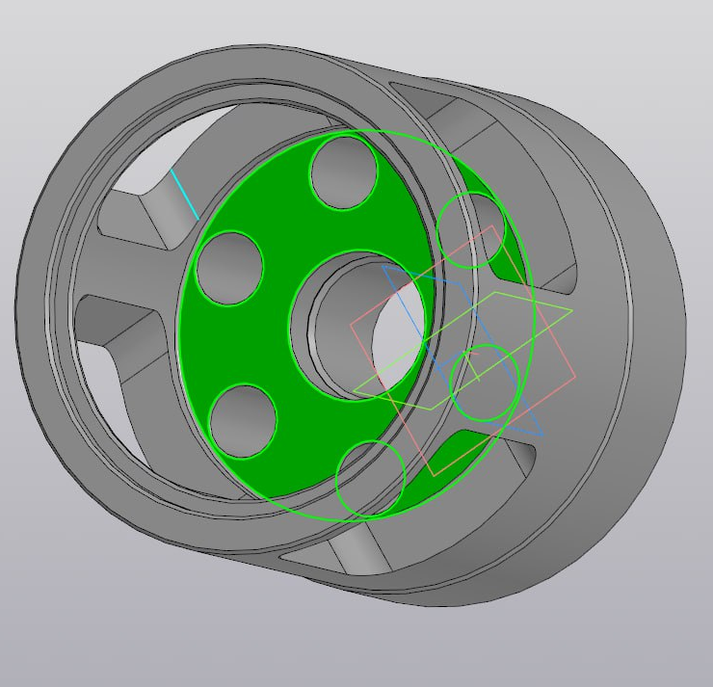
blueprint2cad: из чертежа в модель
→
Чертёж
виды, разрезы, размеры, допуски, требования
Дерево построения
Notes:
Второе звено, и оно пока без результатов — проект в работе.
Задача. На входе чертёж: тот самый, по которому деталь и делали. Виды, разрезы, размеры, допуски,技 требования, штамп. На выходе — дерево построений и, как следствие, сама деталь.
Почему это отдельная задача, а не частный случай предыдущей. Чертёж — это не картинка детали, это документ с собственной грамматикой: проекционные связи между видами, разрезы, обозначения шероховатости и допусков, текстовые требования. Половина информации там не геометрическая. Зато чертёж, в отличие от скана, содержит ЗАМЫСЕЛ: размеры проставлены от баз, которые выбрал конструктор, и это прямая подсказка о порядке построения.
То есть скан даёт форму без замысла, а чертёж — замысел без формы. Задачи выглядят похоже, а информация на входе почти дополнительная.

Slide 4
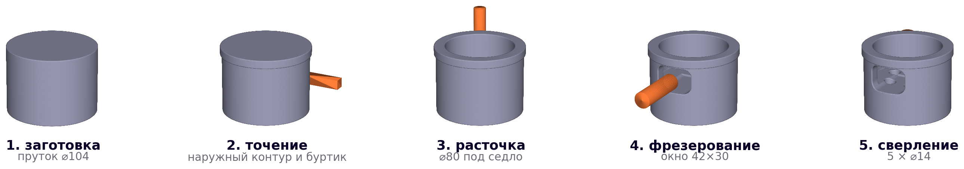
brep2gcode: из детали в техпроцесс
вход: модель или чертёж
выход: техпроцесс
маршрут операций, инструмент, режимы, оснастка
одна форма — много допустимых маршрутов; выбор зависит от партии, парка станков и доступа инструмента
→
Геометрия не определяет техпроцесс однозначно — это снова задача про приоры
Notes:
Третье звено. На входе деталь — модель или чертёж, неважно. На выходе техпроцесс: какие операции, в каком порядке, каким инструментом, с какими режимами.
Внизу пример для нашей же клетки. Заготовка — пруток. Точение наружного контура и буртика. Расточка под седло. Фрезерование окна. Сверление пяти отверстий. Каждая стадия отличается от предыдущей ровно одной операцией, и на каждой показан инструмент, который её делает.
Почему это трудно. Геометрия детали не определяет техпроцесс однозначно: одну и ту же форму можно получить разными маршрутами, и выбор зависит от партии, парка станков, оснастки, доступа инструмента, жёсткости заготовки. Это снова недоопределённая задача, и решается она так же, как всё в этом курсе, — приорами: технологическими правилами и опытом, снятым с существующих техпроцессов.
Замыкание на первый слайд: без этого звена цепочка от замысла до детали рвётся ровно там, где начинается железо.

